Slide 1
نشاط
صفر ، 4 ، 8 ، 10 ، 14 ، 18 ، 20 ، 6 ، 10 ، 12 ، 20 ، 16 ، 7 ، 3 ، 2
7- معامل الاختلاف
8- معامل الالتواء
من البيانات السابقة احسب:
1- المتوسط الحسابي
2- الوسيط
3- المنوال
4-المدى
5- التباين
6-الانحراف المعياري

Slide 2
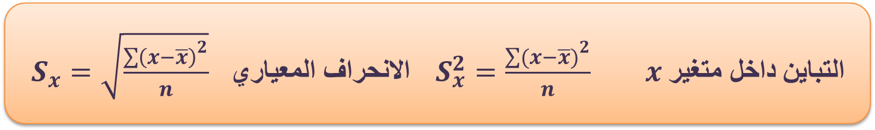

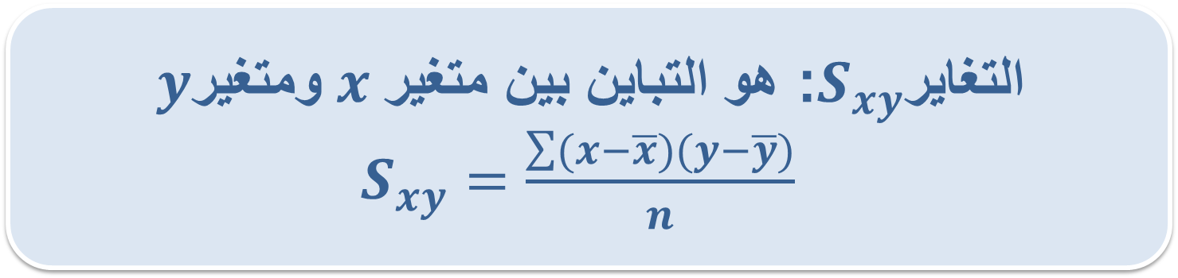
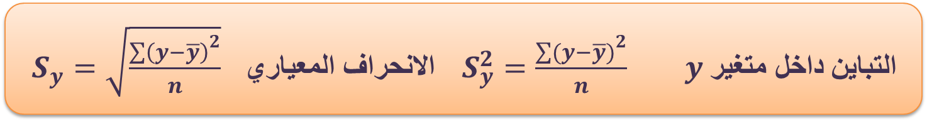
التغاير
هو التباين بين متغيرين ، أي الاختلاف بين بيانات المتغيرين$S_{xy}$
التباين داخل متغير $x$ $S_{x}^{2}=\frac{{\sum{(x−\overline{x})}}^{2}}{n}$ الانحراف المعياري $S_{x}^{}=\sqrt{\frac{{\sum{\left(x−\overline{x}\right)}}^{2}}{n}}$
التباين داخل متغير $y$ $S_{y}^{2}=\frac{{\sum{(y−\overline{y})}}^{2}}{n}$ الانحراف المعياري $S_{y}^{}=\sqrt{\frac{{\sum{\left(y−\overline{y}\right)}}^{2}}{n}}$
التغاير$S_{xy}$: هو التباين بين متغير$x$ ومتغير$y$
$S_{xy}=\frac{\sum{(x−\overline{x})(y−\overline{y})}}{n}$

Slide 3
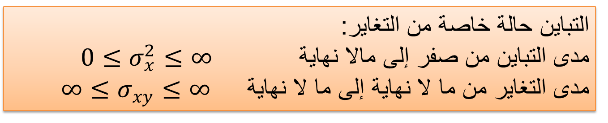
التغاير
التباين حالة خاصة من التغاير:
مدى التباين من صفر إلى مالا نهاية $0≤σ_{x}^{2}≤∞$
مدى التغاير من ما لا نهاية إلى ما لا نهاية $∞≤σ_{xy}^{}≤∞$
مجموع التباين داخل كل متغير مع التباين بين المتغيرين يسمى (التباين الكلي)

Slide 4
التغاير
المتغيرx : 5 , 6 , 8 , 10 , 12 , 14 , 15
المتغيرy : 1 , 2 , 5 , 10 , 15 , 18 , 19
المطلوب:
- تباين المتغير X
- تباين المتغير y
- تغاير xy

Slide 5
المحاضرة الثالثة
مقاييس العلاقات بين المتغيرات
الجلسة الثانية:
(مقياس التنبؤ)
الجلسة الأولى :
(مقاييس الارتباط)

Slide 6
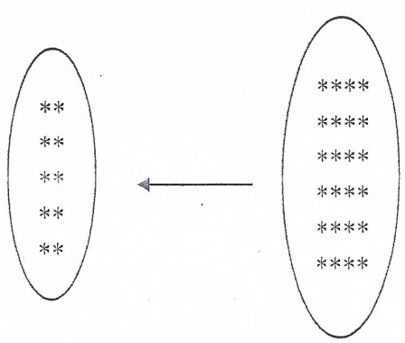
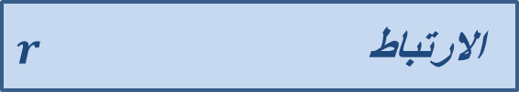
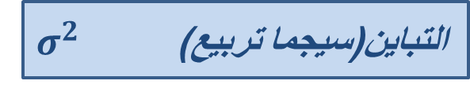
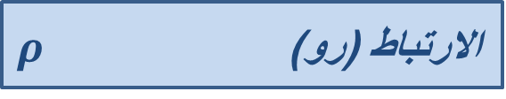
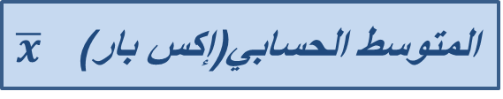

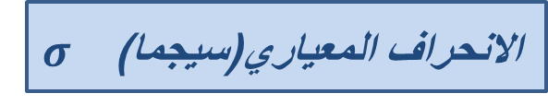
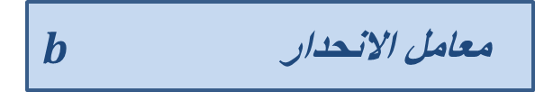
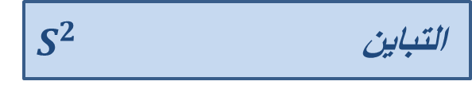
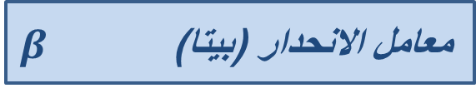
تقديرات
إحصاءات العينة
Statistic
معالم المجتمع
Parametric
المتوسط الحسابي(إكس بار) $\overline{x}$
المتوسط الحسابي(ميو) µ
التباين $S^{2}$
التباين(سيجما تربيع) $σ^{2}$
الانحراف المعياري $S^{}$
الانحراف المعياري(سيجما) $σ^{}$
الارتباط $r$
الارتباط (رو) $ρ$
معامل الانحدار $b$
معامل الانحدار (بيتا) $β$
نحسب هذه التقديرات من خلال دراسة عينة ممثلة لأفراد المجتمع (طريقة المعاينة)
نحسب هذه التقديرات من خلال دراسة جميع أفراد المجتمع (الحصر الشامل)

Slide 7
الجلسة الأولى :
(مقاييس الارتباط)
من المتوقع من الطالب في نهاية هذه الجلسة أن يكون قادرا على:
شرح معنى الارتباط بين الظواهر.
حساب معامل ارتباط بيرسون.
حساب معامل ارتباط سبيرمان.
حساب معامل التوافق.

Slide 8
الجلسة الأولى :
(مقاييس الارتباط)
عناصر الجلسة الأولى:
الارتباط بين الظواهر.
حساب معامل ارتباط بيرسون.
حساب معامل ارتباط سبيرمان.
حساب معامل التوافق.

Slide 9
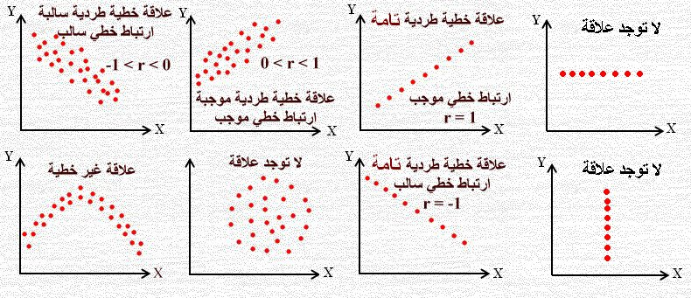
الارتباط بين الظواهر

Slide 10
الارتباط
الارتباط هو علاقة بين متغيرين يمثل كل متغير ظاهرة معينة فإن تغيرت إحدى الظاهرتين في اتجاه معين فالثانية تتغير في اتجاه الأولى أو في اتجاه معاكس للأولى.
والتغير للظاهرتين في نفس الاتجاه بمعنى الزيادة في الأولى يقابله زيادة في الثانية أو العكس نقص في الأولى يقابله نقص في الثانية فالعلاقة تكون طردية أو متزايدة (موجبة)
وإن كان الزيادة في الأولى يقابله نقص في الثانية أو العكس النقص في الظاهرة الأولى يقابله زيادة في الثانية فنقول أن الارتباط عكسي أو متناقص (سالباً).

Slide 11
الارتباط
الارتباط : هو تعيين طبيعة وقوة العلاقة بين متغيرين أو عدمها
معامل الارتباط :هو مؤشر هذه العلاقة
- أول خطوه في تحديد طبيعة العلاقة هي رسم شكل الانتشار
إذا كان لدينا متغيران فقط .
المتغير X وهو متغير يتم تحديده من قبل الباحث أو الشخص الذي يقوم بالدراسة وهو يسمى بالمتغير المستقل Independent variable
يرافق المتغيرX متغير آخر Y
ويسمى بالمتغير التابع dependent variable وهو متغير عشوائي لأن نتيجته غير محددة وتعتمد على قيم المتغير المستقل

Slide 12
معامل الارتباط
تعريفه:
قيمة رقمية تدل على العلاقة بين ظاهرتين (متغيرين)
خصائص معامل الارتباط
معامل الارتباط مقياس وصفي
تتراوح قيمة معامل الارتباط بين -1 و +1.
معامل الارتباط يتأثر بالقيم الشاذة.

Slide 13
معامل الارتباط
إذا كانت قيمة معامل الارتباط عند الصفر فهذا دليل على عدم وجود علاقة خطية بين المتغيرين.
أما إذا كانت قيمة المعامل الواحد الصحيح السالب فهذا دليل على أن العلاقة عكسية تامة.
أما إذا كانت قيمة معامل الارتباط عند الواحد الصحيح الموجب فهذا يدل على العلاقة الموجبة الطردية التامة.
وفيما عدا ذلك فإن العلاقة توصف قوية أو متوسطة أو ضعيفة حسب الجدول التالي:
ضعيفة جدا | صفر – أقل من 0.20
ضعيفة | 0.20 – أقل من 0.40
متوسطة | 0.40 – أقل من 0.60
قوية | 0.60 – أقل من 0.80
قوية جدا | 0.80 – أقل من 1.00
تام | 1.00

Slide 14
الارتباط
عيوب معامل الارتباط
مقياس وصفي يقف عند حدود وصف العلاقة بين الظاهرتين ولا يسمح بالتنبؤ بقيمة أحد المتغيرين بمعلومية الآخر.
لا يوضح العلاقة السببية بين المتغيرين أي أنه لا يميز بين المتغير المستقل والمتغير التابع.
لا يفرق بين العلاقة الحقيقة والعلاقة الناشئة من الصدفة.
مثلا العلاقة بين درجة الاختبار ورقم السجل المدني تساوي 0.75

Slide 15
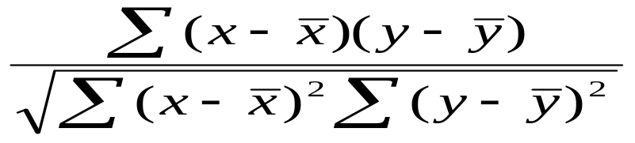
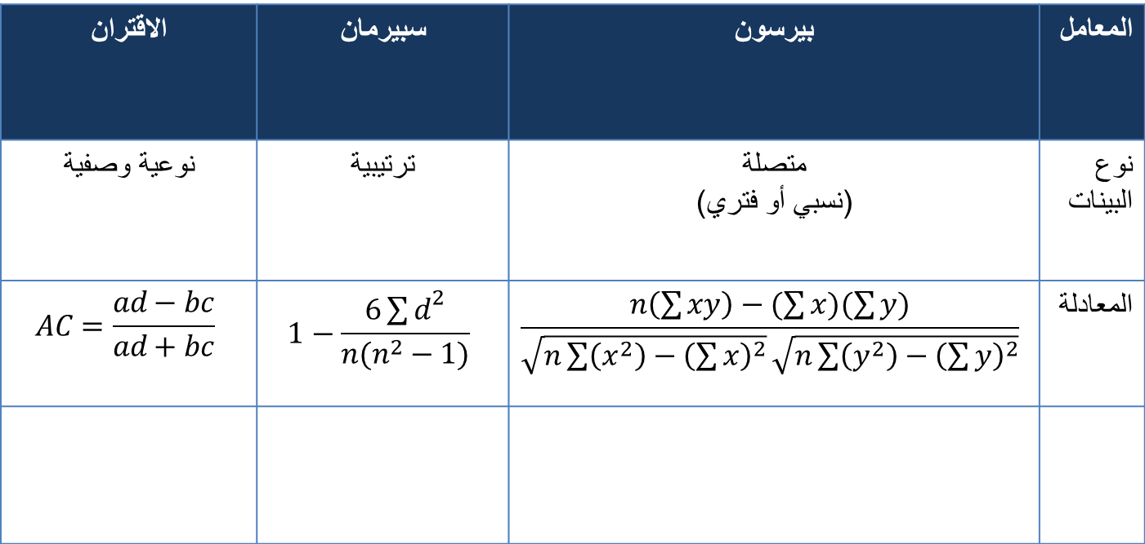

معاملا الارتباط في هذه المحاضرة
المعامل | بيرسون | سبيرمان | الاقتران
نوع البينات | متصلة (نسبي أو فتري) | ترتيبية | نوعية وصفية
المعادلة | $$\frac{n\left(\sum{xy}\right)−(\sum{x})(\sum{y})}{\sqrt{n\sum{\left(x^{2}\right)−{\left(\sum{x}\right)}^{2}}}\sqrt{n\sum{\left(y^{2}\right)−{\left(\sum{y}\right)}^{2}}}}$$ | $$1−\frac{6\sum{d^{2}}}{n(n^{2}−1)}$$ | $$AC=\frac{ad−bc}{ad+bc}$$

Slide 16
معامل بيرسون للارتباط الخطي
معامل بيرسون للارتباط الخطي من أكثر معاملات الارتباط استخداماً خاصة في العلوم الإنسانية و الاجتماعية .
ومستوى القياس المطلوب عند تطبيق معامل بيرسون للارتباط هو أن يكون كلا المتغيرين مقياس فترة أو نسبي أو بمعنى اخر أن تكون بيانات كلا المتغيرين( الظاهرتين) بيانات كمية .

Slide 17
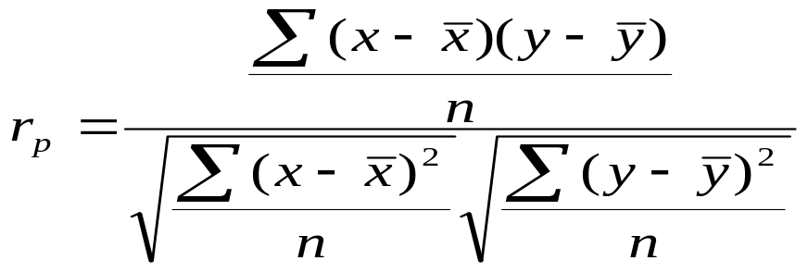
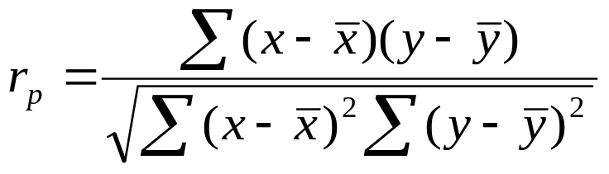
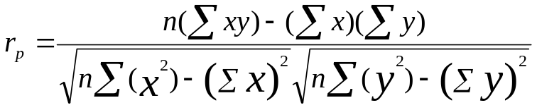
معامل بيرسون للارتباط الخطي
نظريا معامل ارتباط بيرسون هو:
معامل ارتباط بيرسون = | التغاير xy
 | الانحراف المعياري لـx × الانحراف المعياري لـy
صورة نظرية
صورة أخرى

Slide 18
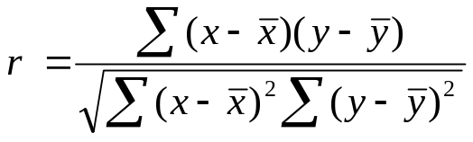
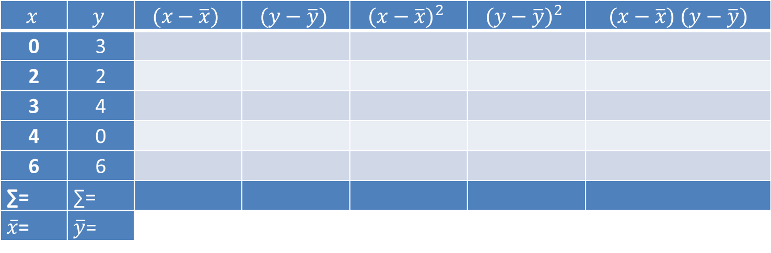
معامل بيرسون للارتباط الخطي
أوجد معامل ارتباط بيرسون بين المتغيرين x و y
$$x$$ | $$y$$ | $$(x−\overline{x})$$ | $$(y−\overline{y})$$ | $${(x−\overline{x})}^{2}$$ | $${(y−\overline{y})}^{2}$$ | $(x−\overline{x})$ $(y−\overline{y})$
0 | 3
2 | 2
3 | 4
4 | 0
6 | 6
∑= | ∑=
$\overline{x}$= | $\overline{y}$=

Slide 19
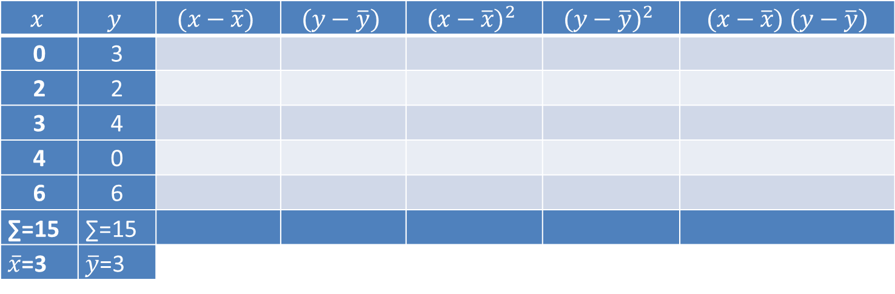
معامل بيرسون للارتباط الخطي
أوجد معامل ارتباط بيرسون بين المتغيرين x و y
$$x$$ | $$y$$ | $$(x−\overline{x})$$ | $$(y−\overline{y})$$ | $${(x−\overline{x})}^{2}$$ | $${(y−\overline{y})}^{2}$$ | $(x−\overline{x})$ $(y−\overline{y})$
0 | 3
2 | 2
3 | 4
4 | 0
6 | 6
∑=15 | ∑=15
$\overline{x}$=3 | $\overline{y}$=3

Slide 20
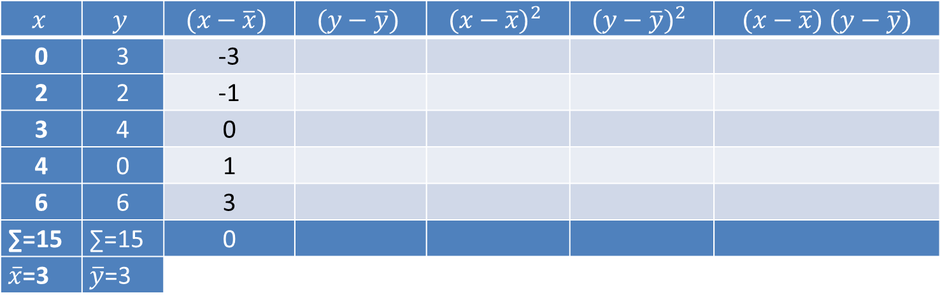
معامل بيرسون للارتباط الخطي
أوجد معامل ارتباط بيرسون بين المتغيرين x و y
$$x$$ | $$y$$ | $$(x−\overline{x})$$ | $$(y−\overline{y})$$ | $${(x−\overline{x})}^{2}$$ | $${(y−\overline{y})}^{2}$$ | $(x−\overline{x})$ $(y−\overline{y})$
0 | 3 | -3
2 | 2 | -1
3 | 4 | 0
4 | 0 | 1
6 | 6 | 3
∑=15 | ∑=15 | 0
$\overline{x}$=3 | $\overline{y}$=3

Slide 21
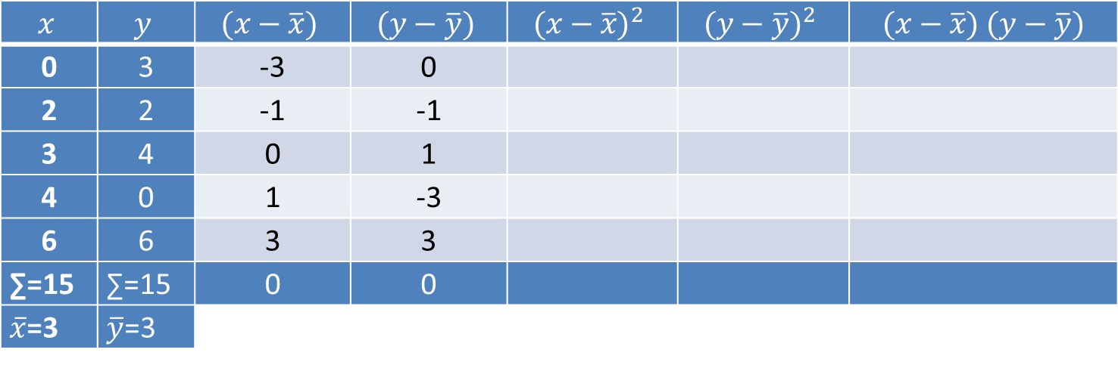
معامل بيرسون للارتباط الخطي
أوجد معامل ارتباط بيرسون بين المتغيرين x و y
$$x$$ | $$y$$ | $$(x−\overline{x})$$ | $$(y−\overline{y})$$ | $${(x−\overline{x})}^{2}$$ | $${(y−\overline{y})}^{2}$$ | $(x−\overline{x})$ $(y−\overline{y})$
0 | 3 | -3 | 0
2 | 2 | -1 | -1
3 | 4 | 0 | 1
4 | 0 | 1 | -3
6 | 6 | 3 | 3
∑=15 | ∑=15 | 0 | 0
$\overline{x}$=3 | $\overline{y}$=3

Slide 22
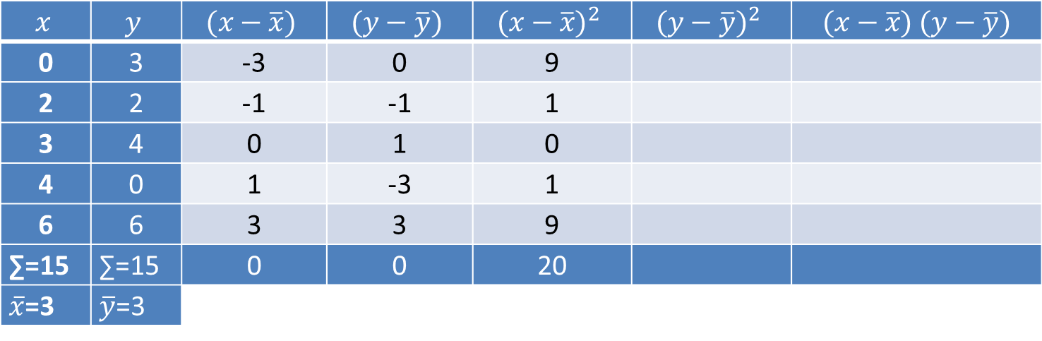
معامل بيرسون للارتباط الخطي
أوجد معامل ارتباط بيرسون بين المتغيرين x و y
$$x$$ | $$y$$ | $$(x−\overline{x})$$ | $$(y−\overline{y})$$ | $${(x−\overline{x})}^{2}$$ | $${(y−\overline{y})}^{2}$$ | $(x−\overline{x})$ $(y−\overline{y})$
0 | 3 | -3 | 0 | 9
2 | 2 | -1 | -1 | 1
3 | 4 | 0 | 1 | 0
4 | 0 | 1 | -3 | 1
6 | 6 | 3 | 3 | 9
∑=15 | ∑=15 | 0 | 0 | 20
$\overline{x}$=3 | $\overline{y}$=3

Slide 23
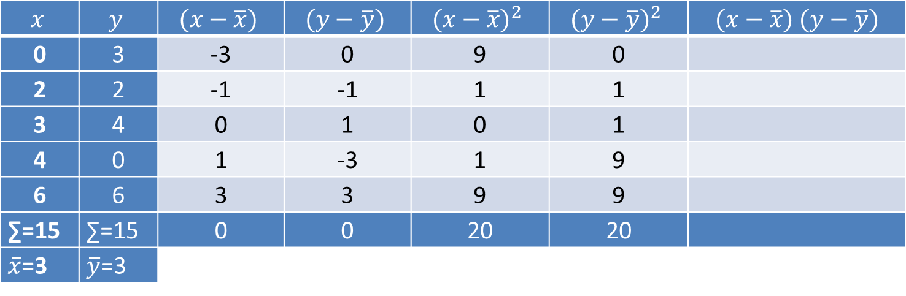
معامل بيرسون للارتباط الخطي
أوجد معامل ارتباط بيرسون بين المتغيرين x و y
$$x$$ | $$y$$ | $$(x−\overline{x})$$ | $$(y−\overline{y})$$ | $${(x−\overline{x})}^{2}$$ | $${(y−\overline{y})}^{2}$$ | $(x−\overline{x})$ $(y−\overline{y})$
0 | 3 | -3 | 0 | 9 | 0
2 | 2 | -1 | -1 | 1 | 1
3 | 4 | 0 | 1 | 0 | 1
4 | 0 | 1 | -3 | 1 | 9
6 | 6 | 3 | 3 | 9 | 9
∑=15 | ∑=15 | 0 | 0 | 20 | 20
$\overline{x}$=3 | $\overline{y}$=3

Slide 24
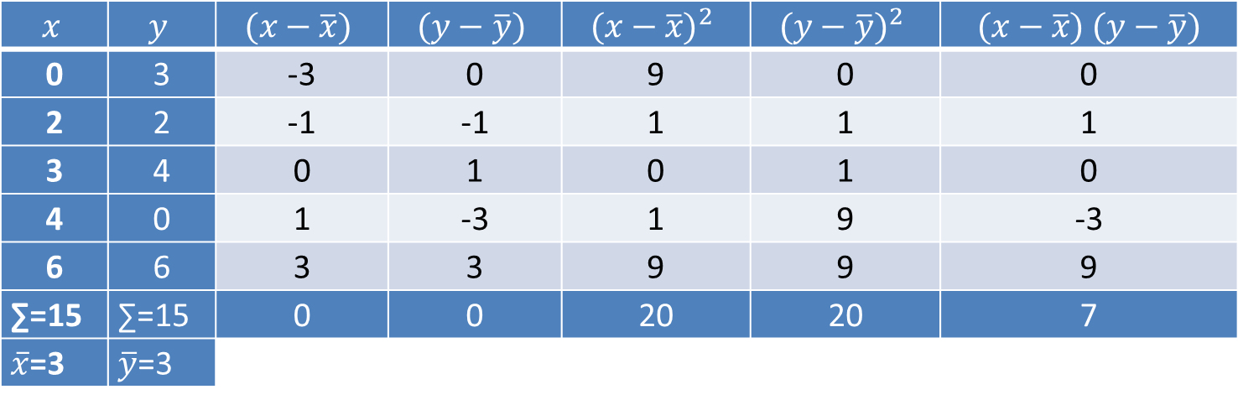
معامل بيرسون للارتباط الخطي
أوجد معامل ارتباط بيرسون بين المتغيرين x و y
$$x$$ | $$y$$ | $$(x−\overline{x})$$ | $$(y−\overline{y})$$ | $${(x−\overline{x})}^{2}$$ | $${(y−\overline{y})}^{2}$$ | $(x−\overline{x})$ $(y−\overline{y})$
0 | 3 | -3 | 0 | 9 | 0 | 0
2 | 2 | -1 | -1 | 1 | 1 | 1
3 | 4 | 0 | 1 | 0 | 1 | 0
4 | 0 | 1 | -3 | 1 | 9 | -3
6 | 6 | 3 | 3 | 9 | 9 | 9
∑=15 | ∑=15 | 0 | 0 | 20 | 20 | 7
$\overline{x}$=3 | $\overline{y}$=3

Slide 25
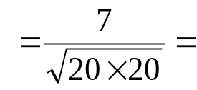
معامل بيرسون للارتباط الخطي
أوجد معامل ارتباط بيرسون بين المتغيرين x و y
$$x$$ | $$y$$ | $$(x−\overline{x})$$ | $$(y−\overline{y})$$ | $${(x−\overline{x})}^{2}$$ | $${(y−\overline{y})}^{2}$$ | $(x−\overline{x})$ $(y−\overline{y})$
0 | 3 | -3 | 0 | 9 | 0 | 0
2 | 2 | -1 | -1 | 1 | 1 | 1
3 | 4 | 0 | 1 | 0 | 1 | 0
4 | 0 | 1 | -3 | 1 | 9 | -3
6 | 6 | 3 | 3 | 9 | 9 | 9
∑=15 | ∑=15 | 0 | 0 | 20 | 20 | 7
$\overline{x}$=3 | $\overline{y}$=3

Slide 26
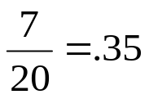
معامل بيرسون للارتباط الخطي
أوجد معامل ارتباط بيرسون بين المتغيرين x و y
$$x$$ | $$y$$ | $$(x−\overline{x})$$ | $$(y−\overline{y})$$ | $${(x−\overline{x})}^{2}$$ | $${(y−\overline{y})}^{2}$$ | $(x−\overline{x})$ $(y−\overline{y})$
0 | 3 | -3 | 0 | 9 | 0 | 0
2 | 2 | -1 | -1 | 1 | 1 | 1
3 | 4 | 0 | 1 | 0 | 1 | 0
4 | 0 | 1 | -3 | 1 | 9 | -3
6 | 6 | 3 | 3 | 9 | 9 | 9
∑=15 | ∑=15 | 0 | 0 | 20 | 20 | 7
$\overline{x}$=3 | $\overline{y}$=3

Slide 27

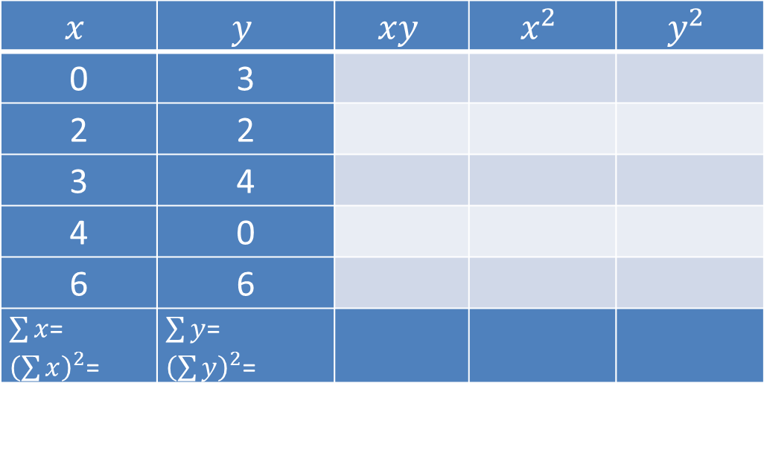
معامل بيرسون للارتباط الخطي
طريقة أخرى من البيانات مباشرة
أوجد معامل ارتباط بيرسون بين المتغيرين x و y
$$x$$ | $$y$$ | $$xy$$ | $$x^{2}$$ | $$y^{2}$$
0 | 3
2 | 2
3 | 4
4 | 0
6 | 6
$\sum{x}$= ${\left(\sum{x}\right)}^{2}$= | $\sum{y}$= ${\left(\sum{y}\right)}^{2}$=

Slide 28

معامل بيرسون للارتباط الخطي
طريقة أخرى من البيانات مباشرة
أوجد معامل ارتباط بيرسون بين المتغيرين x و y
$$x$$ | $$y$$ | $$xy$$ | $$x^{2}$$ | $$y^{2}$$
0 | 3
2 | 2
3 | 4
4 | 0
6 | 6
$\sum{x}$=15 ${\left(\sum{x}\right)}^{2}$= | $\sum{y}$=15 ${\left(\sum{y}\right)}^{2}$=

Slide 29
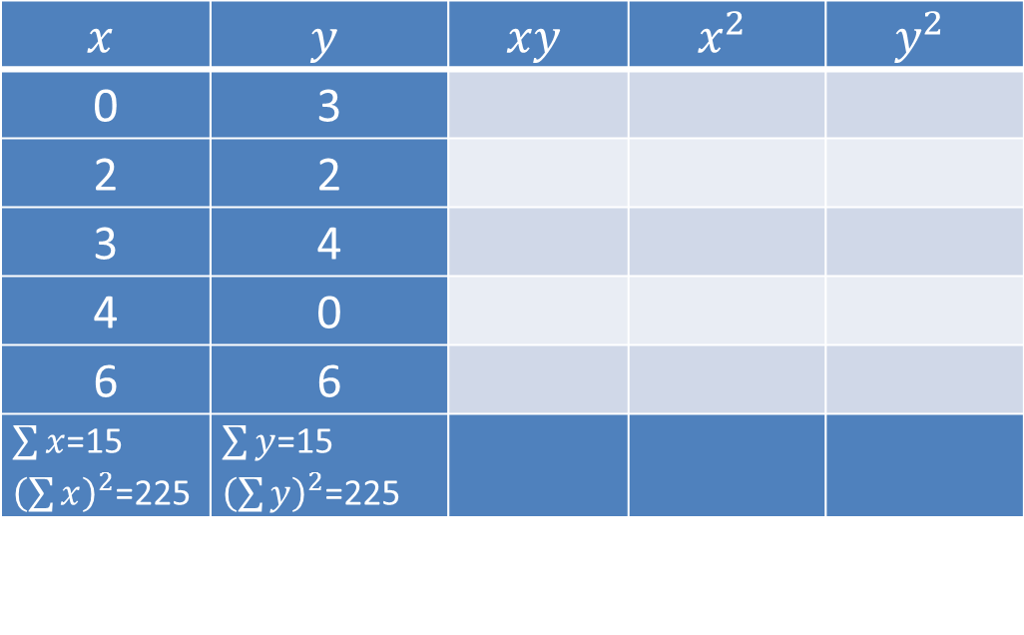
معامل بيرسون للارتباط الخطي
طريقة أخرى من البيانات مباشرة
أوجد معامل ارتباط بيرسون بين المتغيرين x و y
$$x$$ | $$y$$ | $$xy$$ | $$x^{2}$$ | $$y^{2}$$
0 | 3
2 | 2
3 | 4
4 | 0
6 | 6
$\sum{x}$=15 ${\left(\sum{x}\right)}^{2}$=225 | $\sum{y}$=15 ${\left(\sum{y}\right)}^{2}$=225

Slide 30
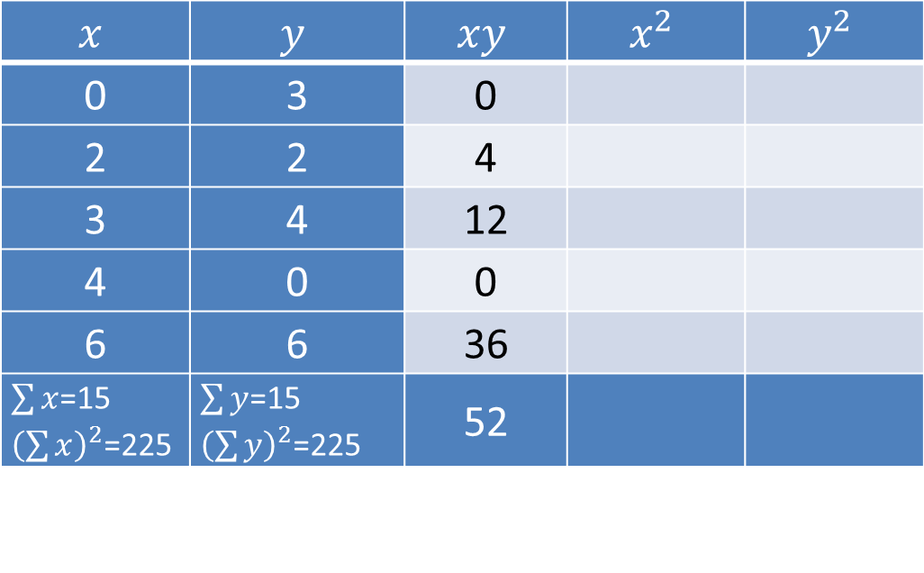
معامل بيرسون للارتباط الخطي
طريقة أخرى من البيانات مباشرة
أوجد معامل ارتباط بيرسون بين المتغيرين x و y
$$x$$ | $$y$$ | $$xy$$ | $$x^{2}$$ | $$y^{2}$$
0 | 3 | 0
2 | 2 | 4
3 | 4 | 12
4 | 0 | 0
6 | 6 | 36
$\sum{x}$=15 ${\left(\sum{x}\right)}^{2}$=225 | $\sum{y}$=15 ${\left(\sum{y}\right)}^{2}$=225 | 52

Slide 31
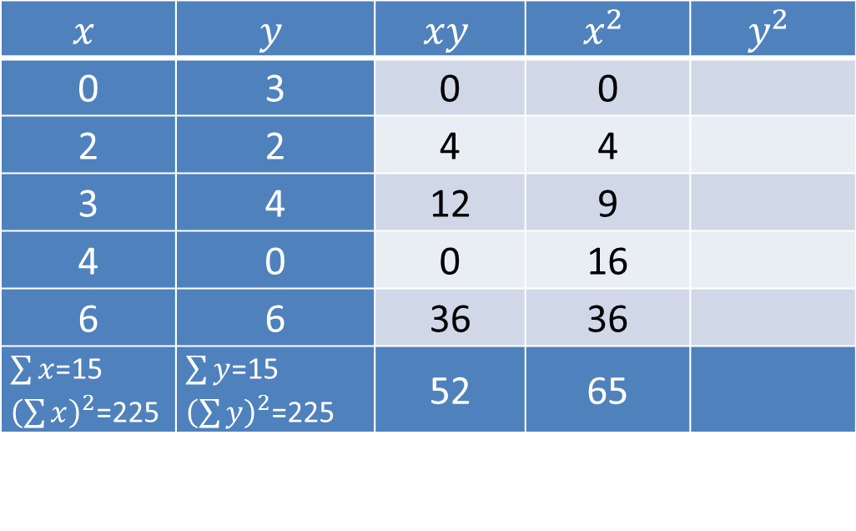
معامل بيرسون للارتباط الخطي
طريقة أخرى من البيانات مباشرة
أوجد معامل ارتباط بيرسون بين المتغيرين x و y
$$x$$ | $$y$$ | $$xy$$ | $$x^{2}$$ | $$y^{2}$$
0 | 3 | 0 | 0
2 | 2 | 4 | 4
3 | 4 | 12 | 9
4 | 0 | 0 | 16
6 | 6 | 36 | 36
$\sum{x}$=15 ${\left(\sum{x}\right)}^{2}$=225 | $\sum{y}$=15 ${\left(\sum{y}\right)}^{2}$=225 | 52 | 65

Slide 32
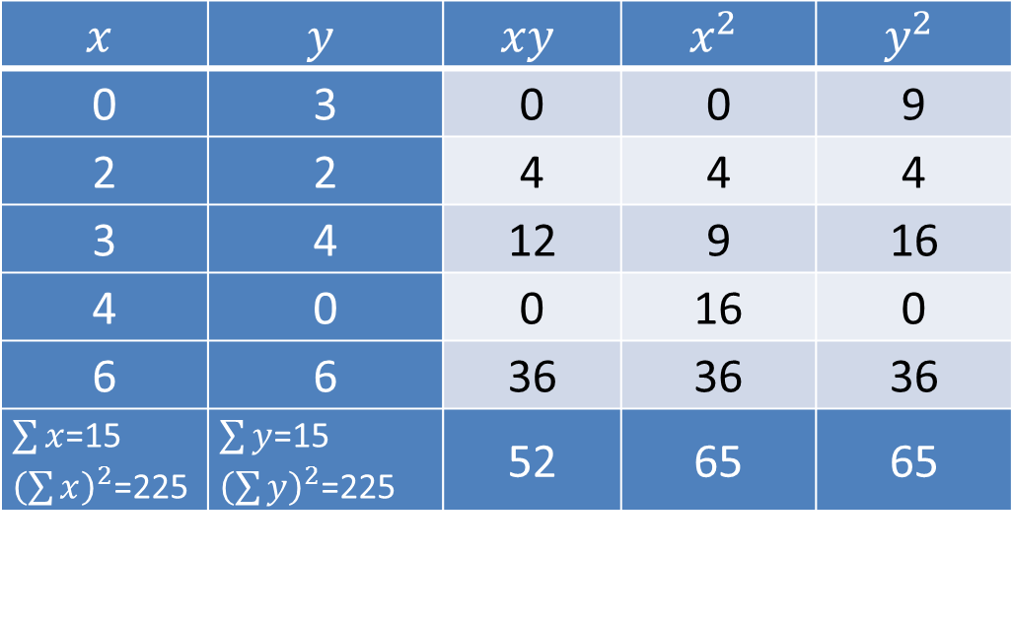
معامل بيرسون للارتباط الخطي
طريقة أخرى من البيانات مباشرة
أوجد معامل ارتباط بيرسون بين المتغيرين x و y
$$x$$ | $$y$$ | $$xy$$ | $$x^{2}$$ | $$y^{2}$$
0 | 3 | 0 | 0 | 9
2 | 2 | 4 | 4 | 4
3 | 4 | 12 | 9 | 16
4 | 0 | 0 | 16 | 0
6 | 6 | 36 | 36 | 36
$\sum{x}$=15 ${\left(\sum{x}\right)}^{2}$=225 | $\sum{y}$=15 ${\left(\sum{y}\right)}^{2}$=225 | 52 | 65 | 65

Slide 33
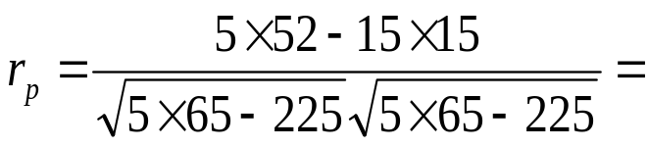
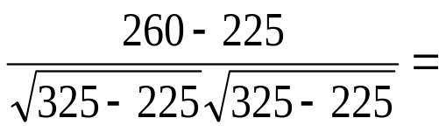
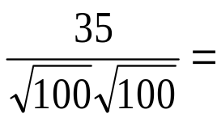
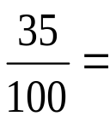


معامل بيرسون للارتباط الخطي
طريقة أخرى من البيانات مباشرة
أوجد معامل ارتباط بيرسون بين المتغيرين x و y
$$x$$ | $$y$$ | $$xy$$ | $$x^{2}$$ | $$y^{2}$$
0 | 3 | 0 | 0 | 9
2 | 2 | 4 | 4 | 4
3 | 4 | 12 | 9 | 16
4 | 0 | 0 | 16 | 0
6 | 6 | 36 | 36 | 36
$\sum{x}$=15 ${\left(\sum{x}\right)}^{2}$=225 | $\sum{y}$=15 ${\left(\sum{y}\right)}^{2}$=225 | 52 | 65 | 65

Slide 35

معامل سبيرمان
يستخدم مع البيانات الوصفية الترتيبية ويحسب كما يلي:
$$r_{}=1−\frac{6\sum{d^{2}}}{n(n^{2}−1)}$$
مثال:
احسب معامل ارتباط سبيرمان للبيانات التالية:
سعد | حمد | خالد | صالح | سعود | فهد | محمد | الطالب
جيد جدا | ضعيف جدا | جيد | ضعيف | ممتاز | جيد جدا | مقبول | الاحصاء
ممتاز | ضعيف | جيد | مقبول | جيد جدا | جيد | جيد | علم النفس

Slide 36
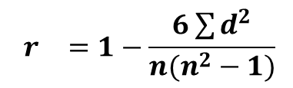
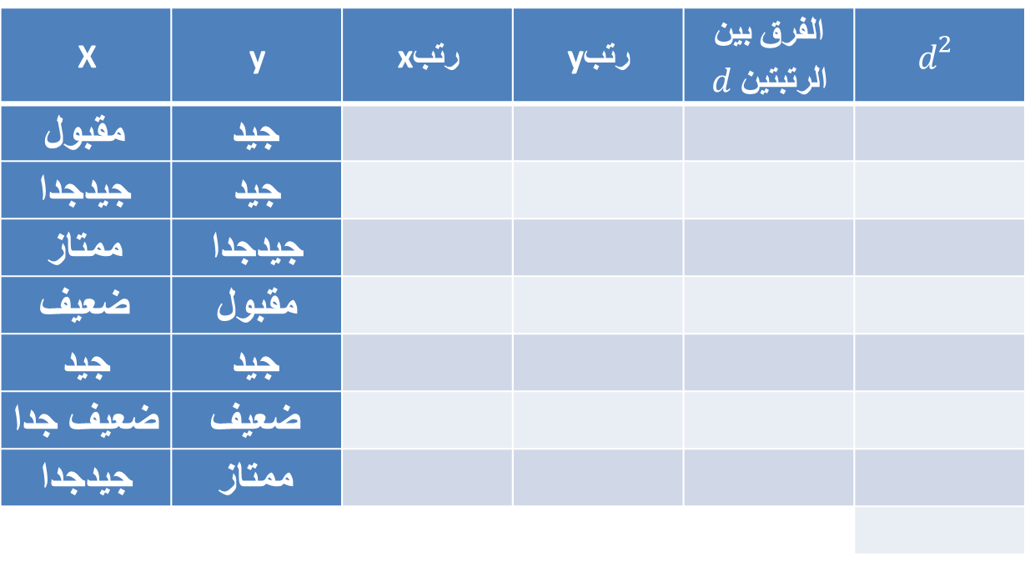
معامل سبيرمان
$$r_{}=1−\frac{6\sum{d^{2}}}{n(n^{2}−1)}$$
الحل
X | y | رتبx | رتبy | الفرق بين الرتبتين $d$ | $$d^{2}$$
مقبول | جيد
جيدجدا | جيد
ممتاز | جيدجدا
ضعيف | مقبول
جيد | جيد
ضعيف جدا | ضعيف
جيدجدا | ممتاز

Slide 37
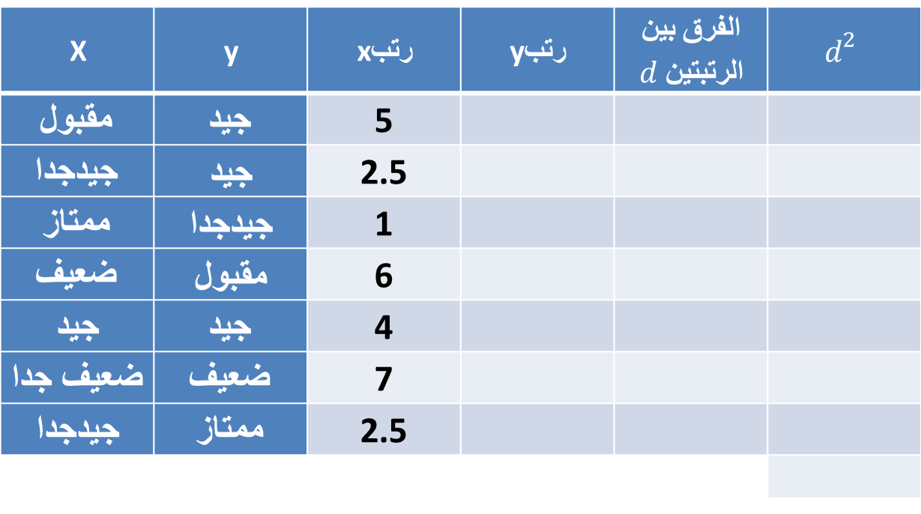
معامل سبيرمان
$$r_{}=1−\frac{6\sum{d^{2}}}{n(n^{2}−1)}$$
الحل
X | y | رتبx | رتبy | الفرق بين الرتبتين $d$ | $$d^{2}$$
مقبول | جيد | 5
جيدجدا | جيد | 2.5
ممتاز | جيدجدا | 1
ضعيف | مقبول | 6
جيد | جيد | 4
ضعيف جدا | ضعيف | 7
جيدجدا | ممتاز | 2.5

Slide 38

معامل سبيرمان
$$r_{}=1−\frac{6\sum{d^{2}}}{n(n^{2}−1)}$$
الحل
X | y | رتبx | رتبy | الفرق بين الرتبتين $d$ | $$d^{2}$$
مقبول | جيد | 5 | 4
جيدجدا | جيد | 2.5 | 4
ممتاز | جيدجدا | 1 | 2
ضعيف | مقبول | 6 | 6
جيد | جيد | 4 | 4
ضعيف جدا | ضعيف | 7 | 7
جيدجدا | ممتاز | 2.5 | 1

Slide 39
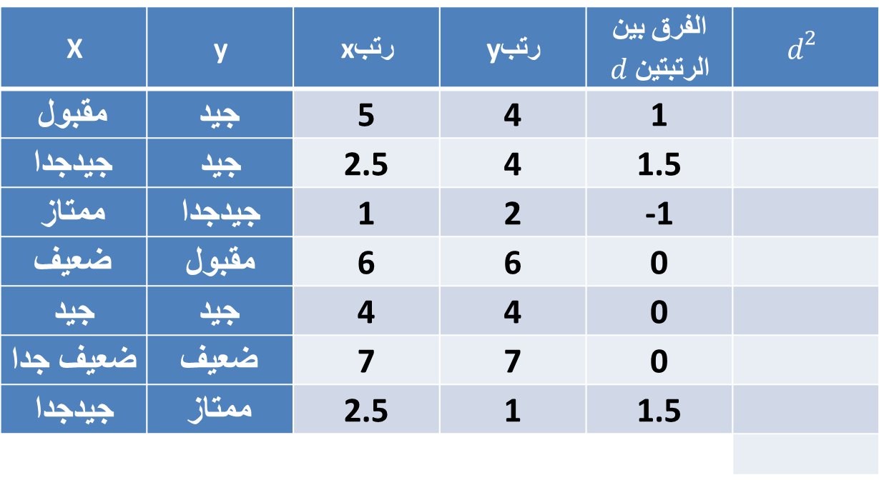
معامل سبيرمان
$$r_{}=1−\frac{6\sum{d^{2}}}{n(n^{2}−1)}$$
الحل
X | y | رتبx | رتبy | الفرق بين الرتبتين $d$ | $$d^{2}$$
مقبول | جيد | 5 | 4 | 1
جيدجدا | جيد | 2.5 | 4 | 1.5
ممتاز | جيدجدا | 1 | 2 | -1
ضعيف | مقبول | 6 | 6 | 0
جيد | جيد | 4 | 4 | 0
ضعيف جدا | ضعيف | 7 | 7 | 0
جيدجدا | ممتاز | 2.5 | 1 | 1.5

Slide 40

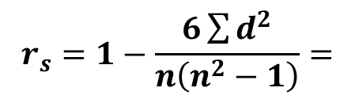

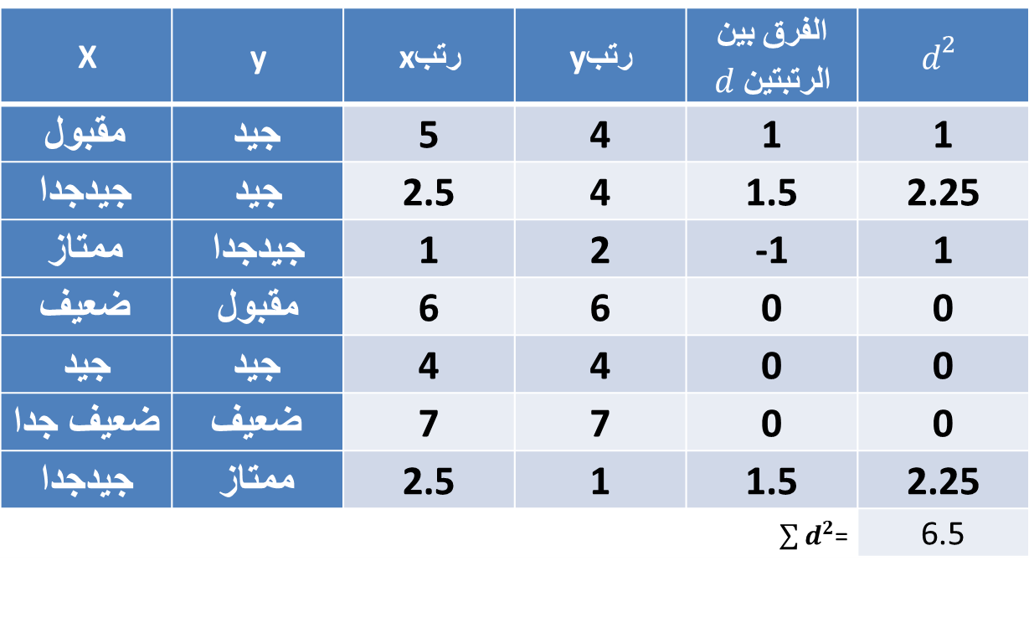
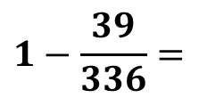
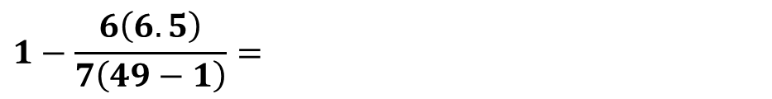
معامل سبيرمان
$$r_{}=1−\frac{6\sum{d^{2}}}{n(n^{2}−1)}$$
الحل
X | y | رتبx | رتبy | الفرق بين الرتبتين $d$ | $$d^{2}$$
مقبول | جيد | 5 | 4 | 1 | 1
جيدجدا | جيد | 2.5 | 4 | 1.5 | 2.25
ممتاز | جيدجدا | 1 | 2 | -1 | 1
ضعيف | مقبول | 6 | 6 | 0 | 0
جيد | جيد | 4 | 4 | 0 | 0
ضعيف جدا | ضعيف | 7 | 7 | 0 | 0
جيدجدا | ممتاز | 2.5 | 1 | 1.5 | 2.25
 |  |  |  | $\sum{d^{2}}$= | 6.5
$$r_{s}=1−\frac{6\sum{d^{2}}}{n\left(n^{2}−1\right)}=$$
$$1−\frac{6\left(6.5\right)}{7\left(49−1\right)}=$$
$$1−\frac{39}{336}=$$
$$1− 0.11$$
$$= 0.89$$

Slide 42
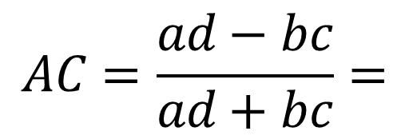
معامل الاقتران AC
يستخدم عندما تكون البيانات وصفية مرتبة في جدول 2×2 أي مع المتغير ثنائي الصفة
$$AC=\frac{ad−bc}{ad+bc}=$$
 | X | مدخن |  | غير مدخن
y
متعلم |  | 20 |  | 15
 |  |  | ( a |  | ( b
غير متعلم |  | 30 |  | 5
 |  |  | ( C |  | ( d

Slide 43
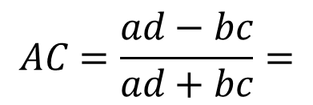
معامل الاقتران AC
مثال :
احسب معامل الاقتران للبيانات في الجدول التالي
 | X | مدخن |  | غير مدخن
y
متعلم |  | 20 |  | 15
 |  |  | ( a |  | ( b
غير متعلم |  | 30 |  | 5
 |  |  | ( C |  | ( d
$$AC=\frac{ad−bc}{ad+bc}=$$

Slide 44
معامل الاقتران AC
مثال :
احسب معامل الاقتران للبيانات في الجدول التالي
 | X | مدخن |  | غير مدخن
y
متعلم |  | 20 |  | 15
 |  |  | ( a |  | ( b
غير متعلم |  | 30 |  | 5
 |  |  | ( C |  | ( d
$$AC=\frac{ad−bc}{ad+bc}=$$

Slide 45
معامل الاقتران AC
مثال :
احسب معامل الاقتران للبيانات في الجدول التالي
 | X | مدخن |  | غير مدخن
y
متعلم |  | 20 |  | 15
 |  |  | ( a |  | ( b
غير متعلم |  | 30 |  | 5
 |  |  | ( C |  | ( d
$$AC=\frac{ad−bc}{ad+bc}=$$

Slide 46
معامل الاقتران AC
مثال :
احسب معامل الاقتران للبيانات في الجدول التالي
 | X | مدخن |  | غير مدخن
y
متعلم |  | 20 |  | 15
 |  |  | ( a |  | ( b
غير متعلم |  | 30 |  | 5
 |  |  | ( C |  | ( d
$$AC=\frac{ad−bc}{ad+bc}=$$

Slide 47
معامل الاقتران AC
مثال :
احسب معامل الاقتران للبيانات في الجدول التالي
 | X | مدخن |  | غير مدخن
y
متعلم |  | 20 |  | 15
 |  |  | ( a |  | ( b
غير متعلم |  | 30 |  | 5
 |  |  | ( C |  | ( d
$$AC=\frac{ad−bc}{ad+bc}=$$

Slide 48
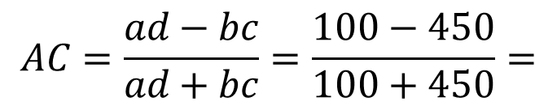
معامل الاقتران AC
مثال :
احسب معامل الاقتران للبيانات في الجدول التالي
 | X | مدخن |  | غير مدخن
y
متعلم |  | 20 |  | 15
 |  |  | ( a |  | ( b
غير متعلم |  | 30 |  | 5
 |  |  | ( C |  | ( d
$$AC=\frac{ad−bc}{ad+bc}=\frac{100−450}{100+450}=$$

Slide 49
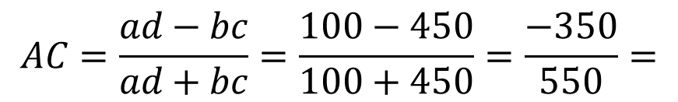
معامل الاقتران AC
مثال :
احسب معامل الاقتران للبيانات في الجدول التالي
 | X | مدخن |  | غير مدخن
y
متعلم |  | 20 |  | 15
 |  |  | ( a |  | ( b
غير متعلم |  | 30 |  | 5
 |  |  | ( C |  | ( d
$$AC=\frac{ad−bc}{ad+bc}=\frac{100−450}{100+450}=\frac{−350}{550}=$$

Slide 50

معامل الاقتران AC
مثال :
احسب معامل الاقتران للبيانات في الجدول التالي
 | X | مدخن |  | غير مدخن
y
متعلم |  | 20 |  | 15
 |  |  | ( a |  | ( b
غير متعلم |  | 30 |  | 5
 |  |  | ( C |  | ( d
$$AC=\frac{ad−bc}{ad+bc}=\frac{100−450}{100+450}=\frac{−350}{550}=−.63$$

